Slide 1
Коллективная работа в младшей группе №10 «Колокольчики»
«Зима в лесу»
Воспитатель: Бронникова Анастасия Михайловна
Бердск 2021

Slide 2
Лес от снега побелел.
Робкий зайка посмелел.
Шубку серую свою
Он сменил на белую.
Не заметна никому
Его шубка на снегу.
Вот поэтому в лесах
Не страшна ему лиса.
Волк в растерянности тоже:
Зайца кто найти поможет?

Slide 3
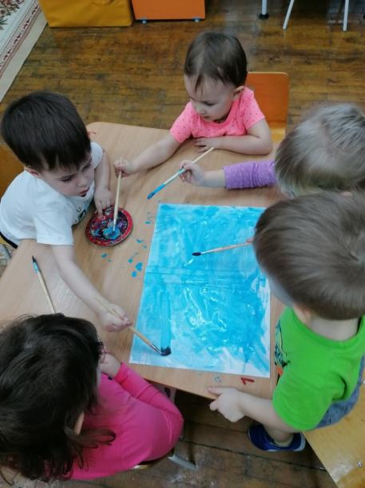

Slide 4
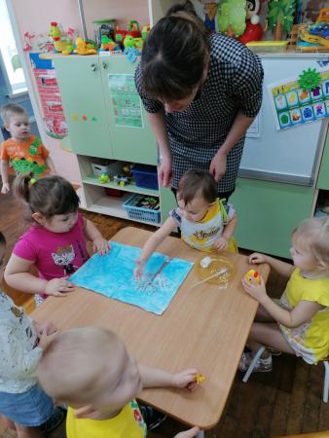
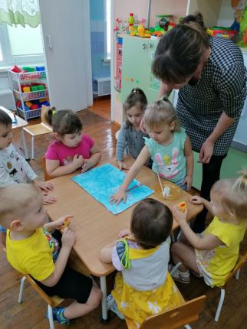
Мы рисуем снежные узоры.

Slide 5
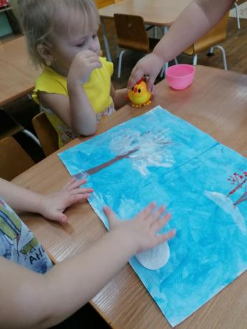
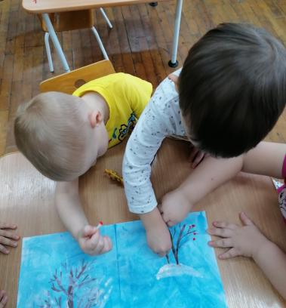
На нашей картине появились ягодки и снежинки.

Slide 6
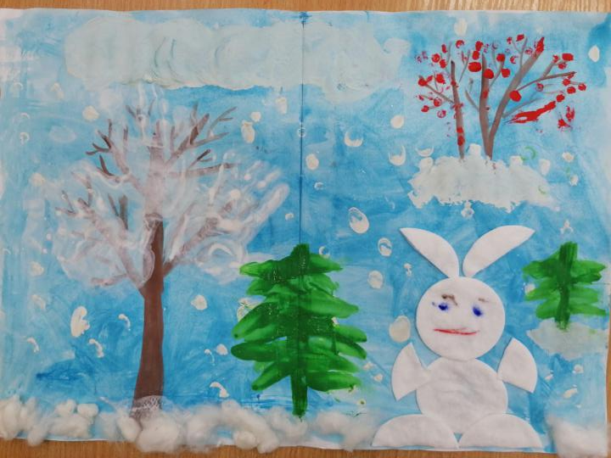
А вот и наш зайка в лесу.

Slide 7
Спасибо за внимание !

